Slide 1
ExplorEXPO School
Palazzo Clerici – Milano, 23 ottobre 2015
Energia: fonti, mercati, geopolitica e prospettive
Matteo Verda Istituto per gli Studi di Politica Internazionale - Milano

Slide 2
Contenuti
Consumi energetici e crescita economica
Geopolitica del petrolio
Geopolitica del gas naturale
Energia, economia e stabilità politica
Geopolitica delle altre risorse
Geopolitica delle emissioni climalteranti

Slide 3
Introduzione
Cos’è l’energia? L’energia è la capacità di compiere lavoro.
L’energia può essere prodotta da diverse fonti e può essere trasformata in altre forme di energia.
La quantità di energia che possiamo usare e il costo a cui possiamo ottenerla dipendono dalla disponibilità di tecnologia e dalla disponibilità di materie prime energetiche, in un dato posto e in un dato momento.
Nell’attuale contesto economico, le principali fonti energetiche sono scambiate a livello internazionale attraverso meccanismi di mercato.
La geopolitica è lo studio dell’influenza dei fattori geografici sui processi politici (soprattutto a livello internazionale).
La geopolitica dell’energia è basata sulla distribuzione non omogenea delle risorse energetiche, della tecnologia e dei consumi energetici a livello globale.

Slide 4
Consumi energetici
e crescita economica

Slide 5
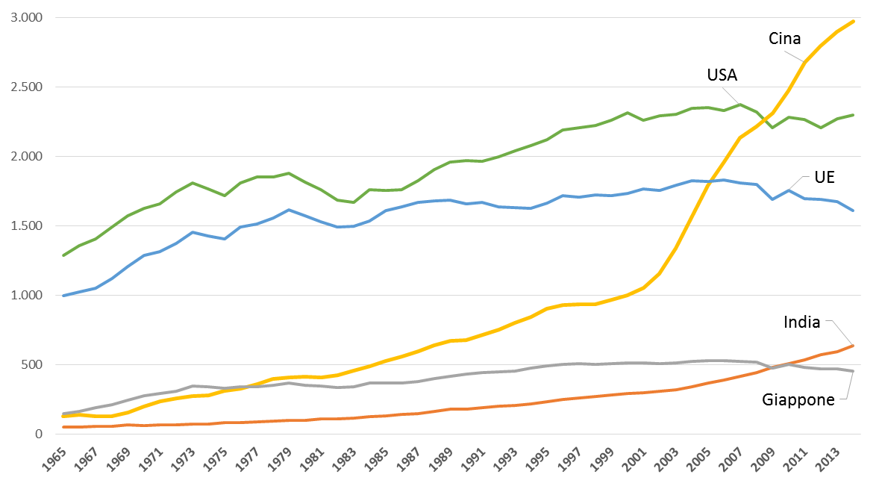
Il fabbisogno energetico cresce con lo sviluppo economico
Consumi di energia primaria
Mtep
1965-2014 – Fonte: elaborazione su BP(2015).

Slide 6
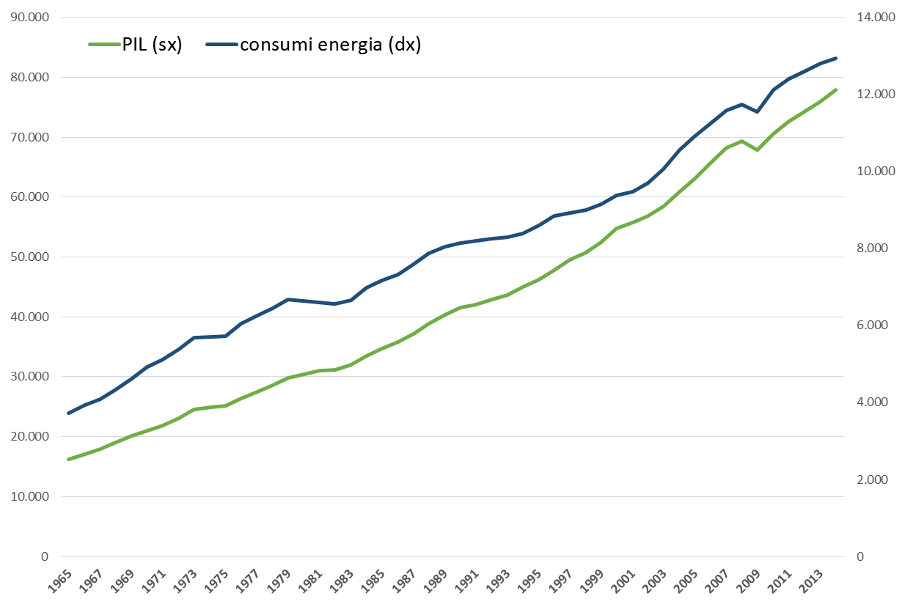
Economia mondiale: consumi energetici e sviluppo economico
mld $
Mtep
1965-2014. $ costanti del 2014 – Fonte: elaborazione su BP(2015) e WB(2015).

Slide 7
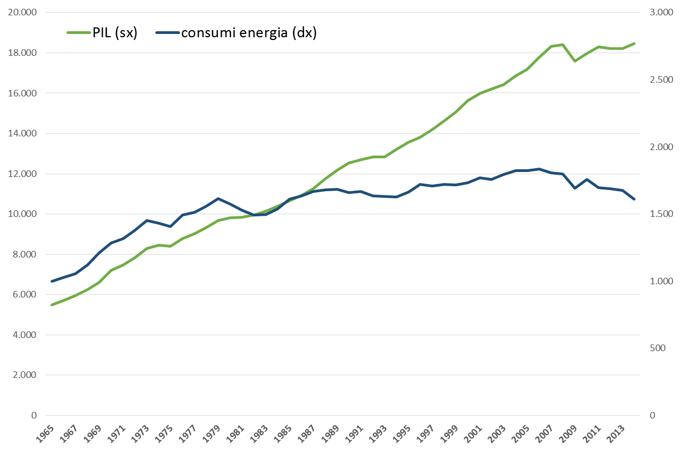
UE: consumi energetici e sviluppo economico
mld $
Mtep
1965-2014. $ costanti del 2014 – Fonte: elaborazione su BP(2015) e WB(2015).

Slide 8
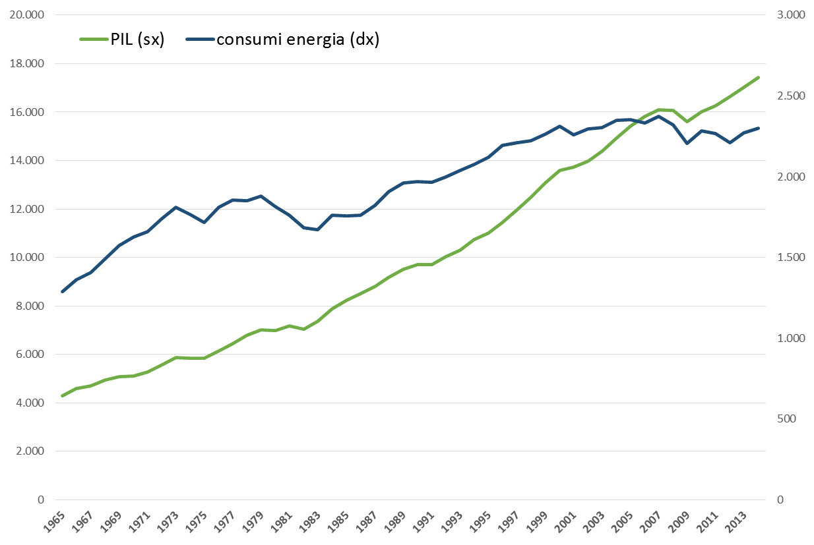
USA: consumi energetici e sviluppo economico
mld $
Mtep
1965-2014. $ costanti del 2014 – Fonte: elaborazione su BP(2015) e WB(2015).

Slide 9
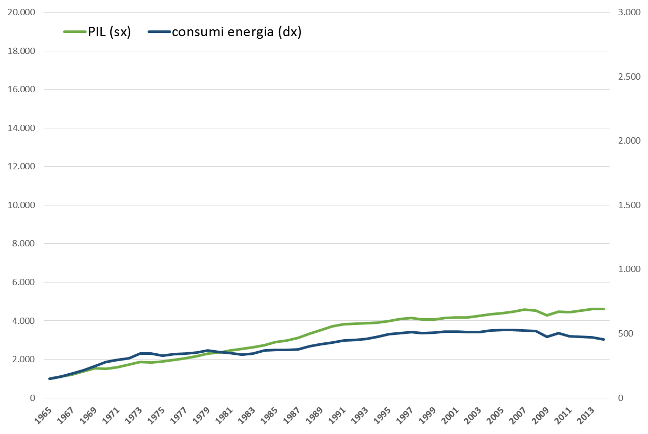
Giappone: consumi energetici e sviluppo economico
mld $
Mtep
1965-2014. $ costanti del 2014 – Fonte: elaborazione su BP(2015) e WB(2015).

Slide 10
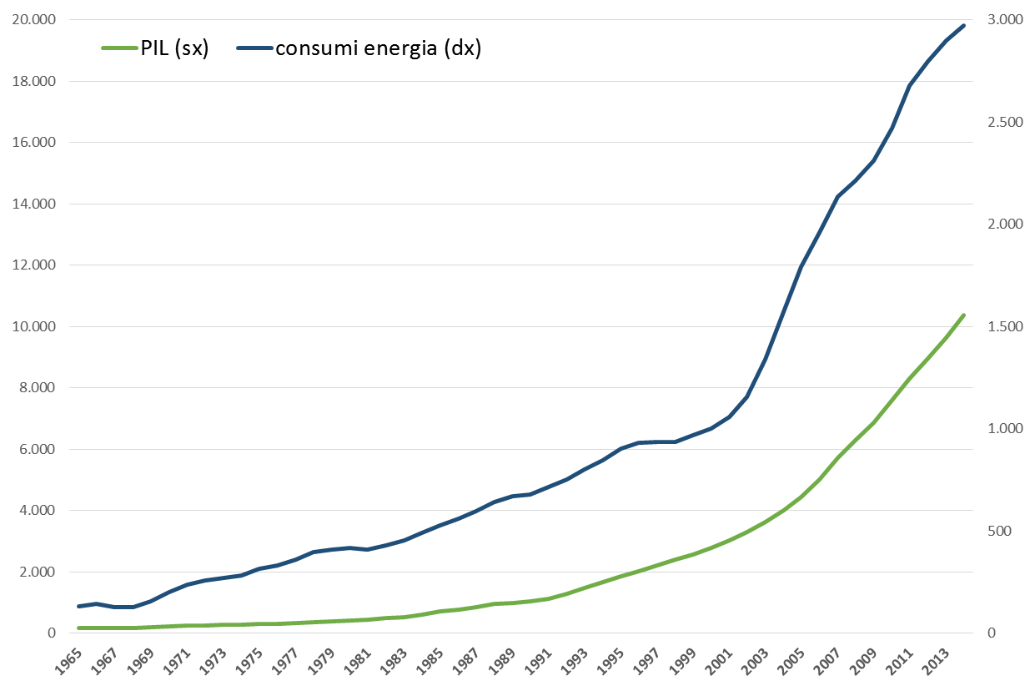
Cina: consumi energetici e sviluppo economico
mld $
Mtep
1965-2014. $ costanti del 2014 – Fonte: elaborazione su BP(2015) e WB(2015).

Slide 11
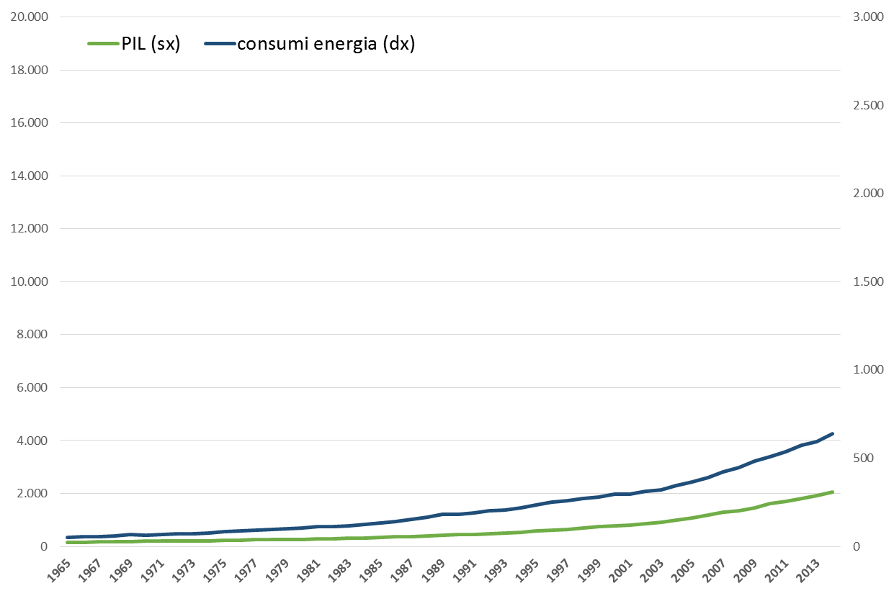
India: consumi energetici e sviluppo economico
mld $
Mtep
1965-2014. $ costanti del 2014 – Fonte: elaborazione su BP(2015) e WB(2015).

Slide 12
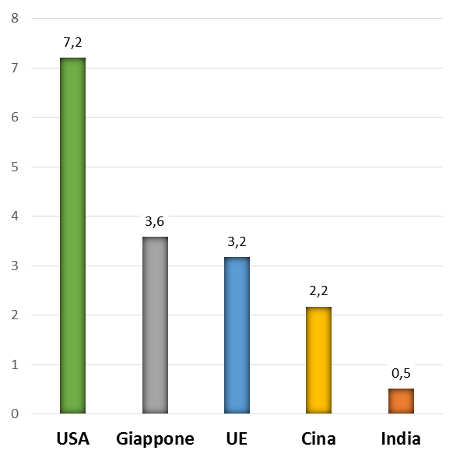
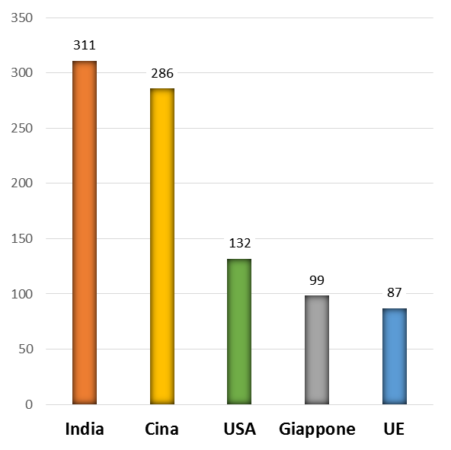
La distribuzione dei consumi energetici
Consumi pro capite
Intensità energetica
Tonnellate equivalenti di petrolio pro capite consumate in un anno
Tonnellate equivalenti di petrolio ogni milione di dollari di PIL
2014 – Fonte: elaborazione su BP(2015) e IMF(2015).

Slide 13
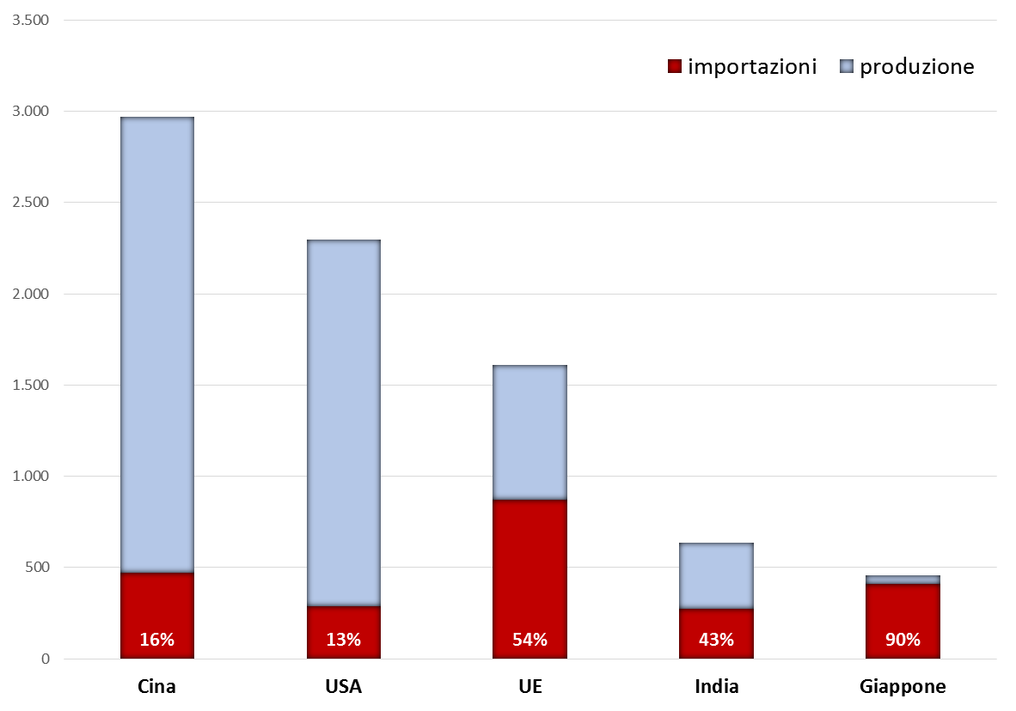
Livello di dipendenza energetica
Mtep
2014 – Fonte: elaborazione su BP(2015) e Eurostat(2015).

Slide 14
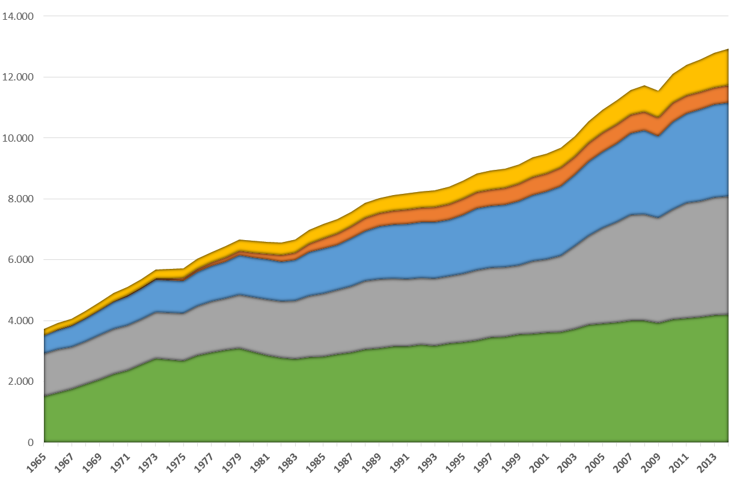
Paniere energetico globale
Mtep
rinnovabili
nucleare
gas naturale
carbone
petrolio
1965-2014 – Fonte: elaborazione su BP(2015).

Slide 15
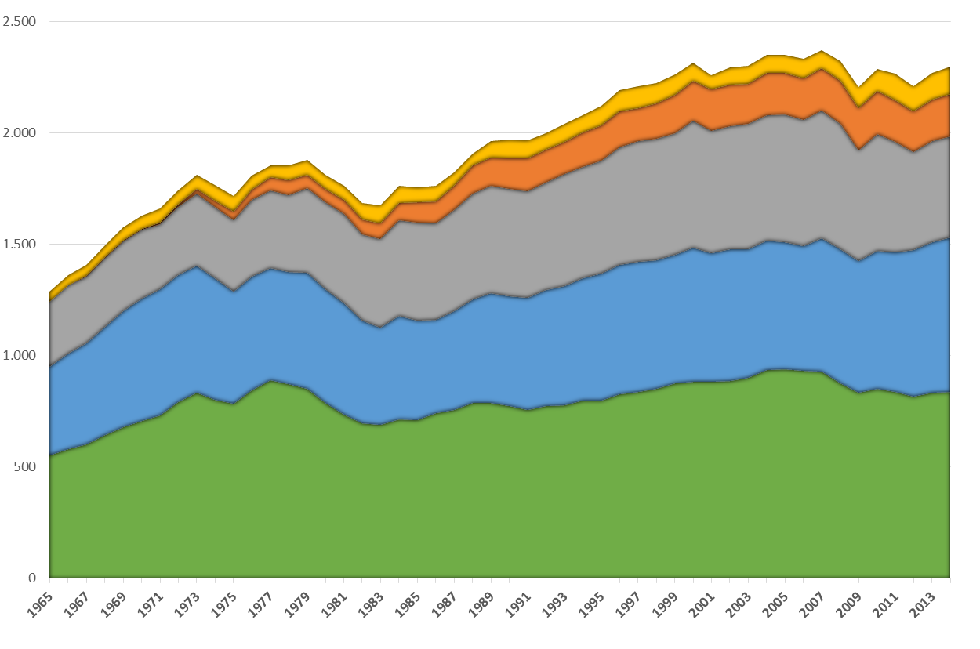
Paniere energetico statunitense
Mtep
rinnovabili
nucleare
carbone
gas naturale
petrolio
1965-2014 – Fonte: elaborazione su BP(2015).

Slide 16
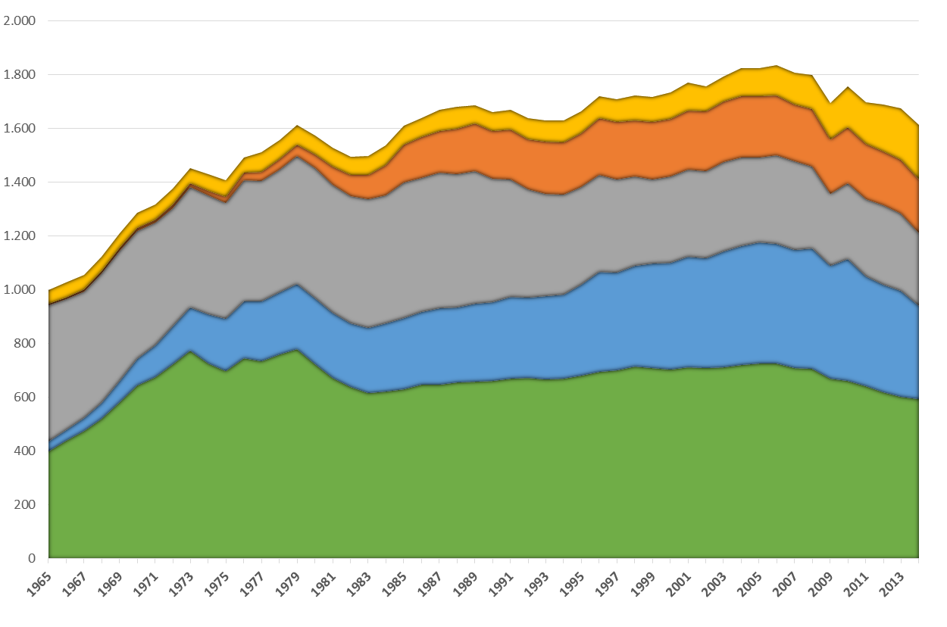
Paniere energetico europeo
Mtep
rinnovabili
nucleare
carbone
gas naturale
petrolio
1965-2014 – Fonte: elaborazione su BP(2015).

Slide 17
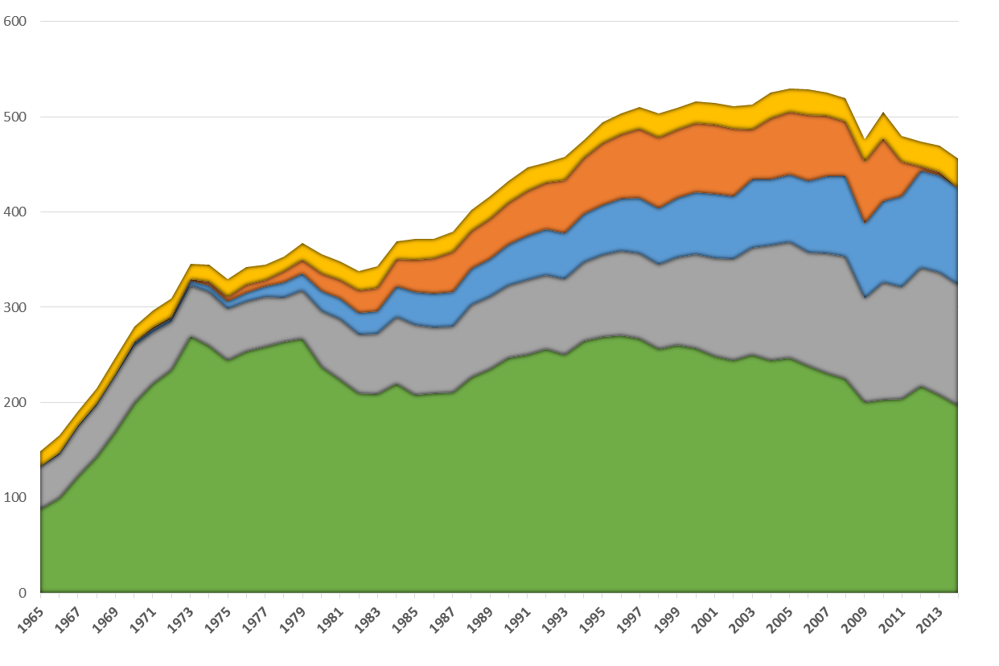
Paniere energetico giapponese
Mtep
rinnovabili
nucleare
gas naturale
carbone
petrolio
1965-2014 – Fonte: elaborazione su BP(2015).

Slide 18
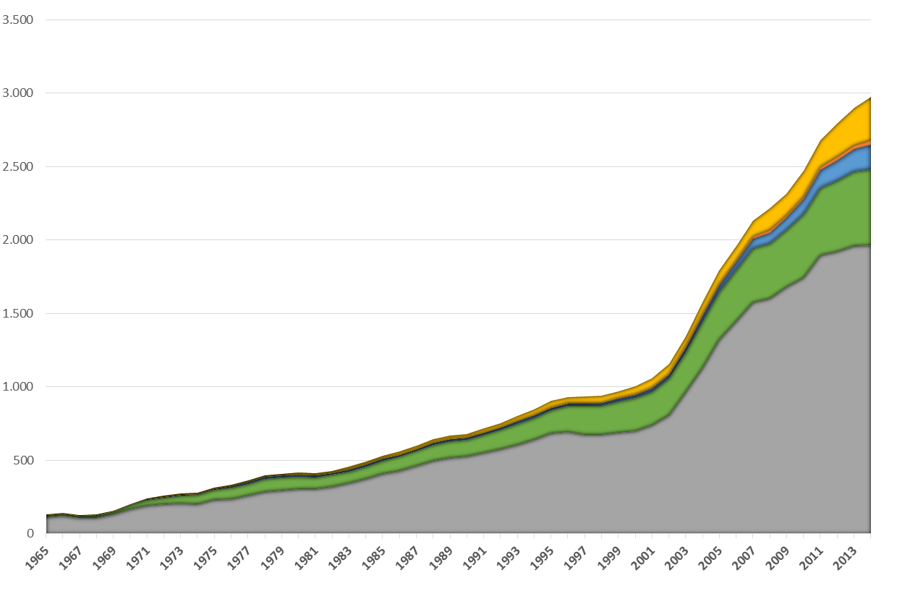
Paniere energetico cinese
Mtep
rinnovabili
nucleare
gas naturale
petrolio
carbone
1965-2014 – Fonte: elaborazione su BP(2015).

Slide 19
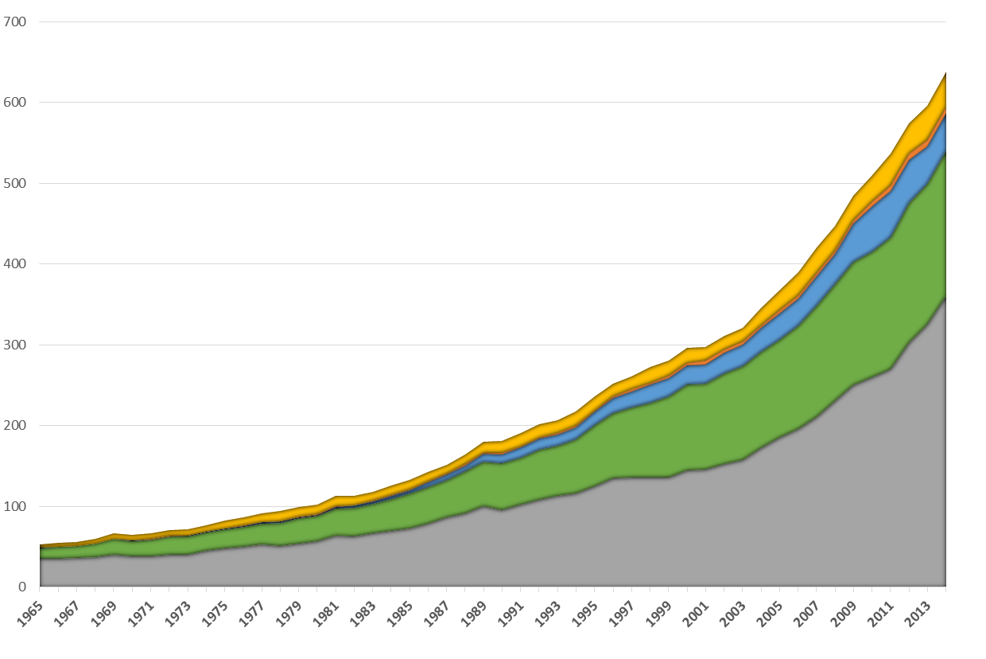
Paniere energetico indiano
Mtep
rinnovabili
nucleare
gas naturale
petrolio
carbone
1965-2014 – Fonte: elaborazione su BP(2015).

Slide 20
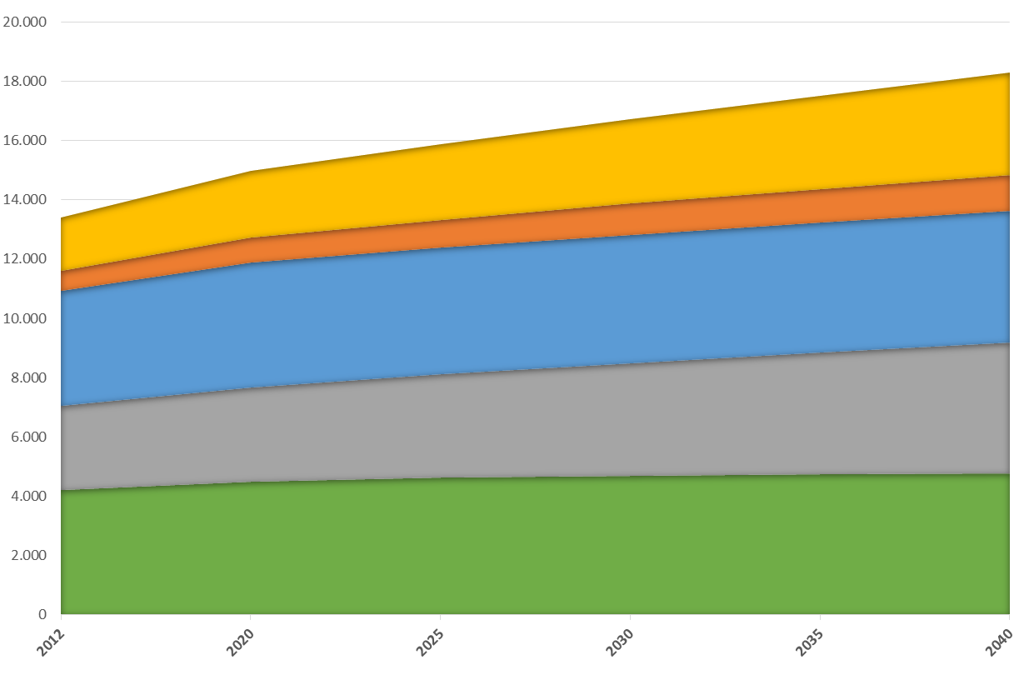
Paniere energetico globale atteso per il futuro
Mtep
rinnovabili
nucleare
gas naturale
carbone
petrolio
2012-2040, New Policies Scenario – Fonte: elaborazione su IEA(2014).

Slide 21
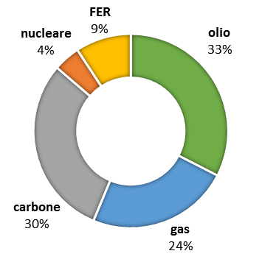
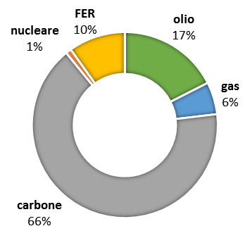
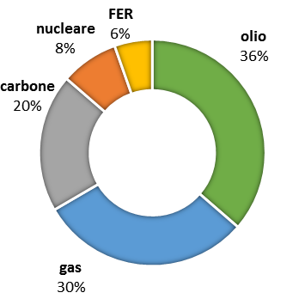
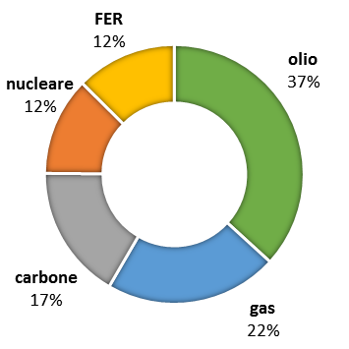
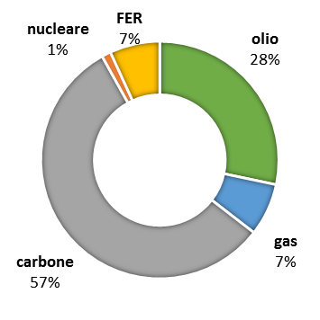
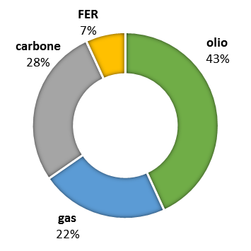
Paniere energetico delle principali economie
12.928 Mtep
2.972 Mtep
2.299 Mtep
1.611 Mtep
638 Mtep
456 Mtep
2014 – Fonte: elaborazione su BP(2015).

Slide 22
Petrolio

Slide 23
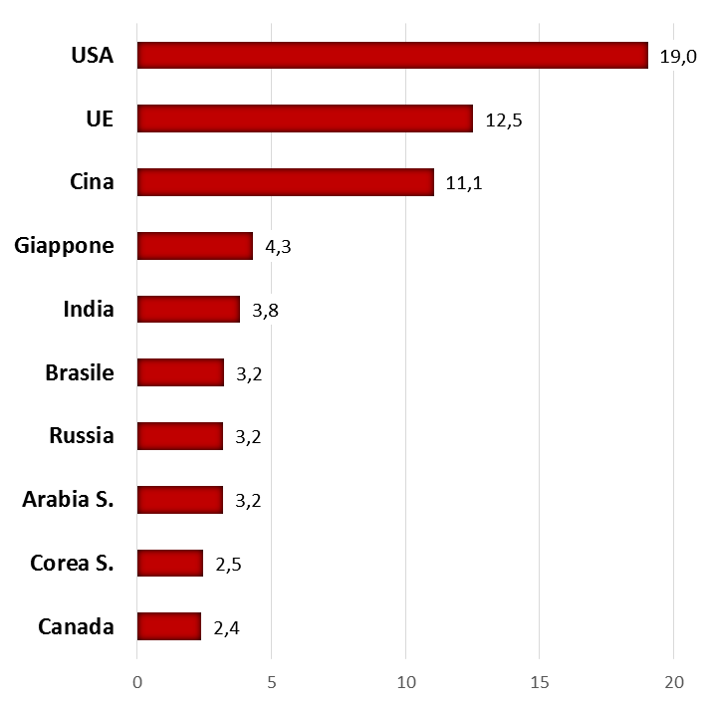
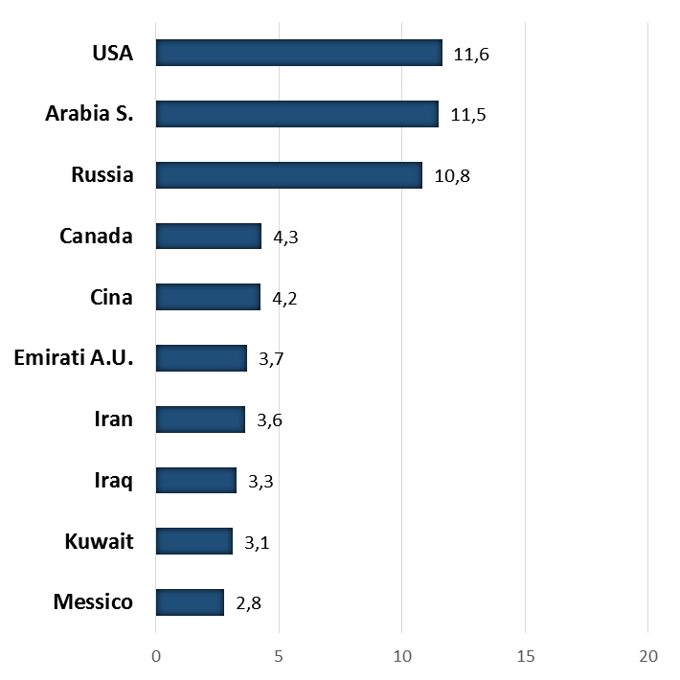
Mercato petrolifero globale
Consumatori: top-10
Produttori: top-10
Consumi mondiali:
92,1 Mbbl/g
Mbbl/g
Mbbl/g
Totale top-10 : 67%
Totale top-20: 88%
Totale top-10: 69%
Totale top-20: 85%
Flussi netti , 2014 – Fonte: elaborazione su BP(2015).

Slide 24
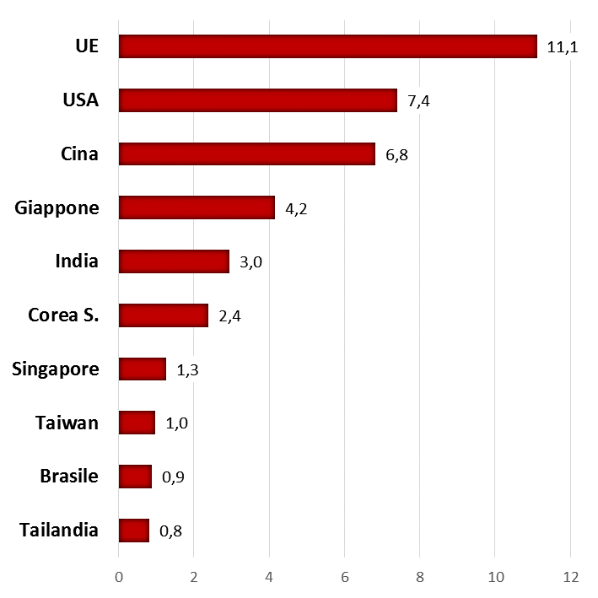
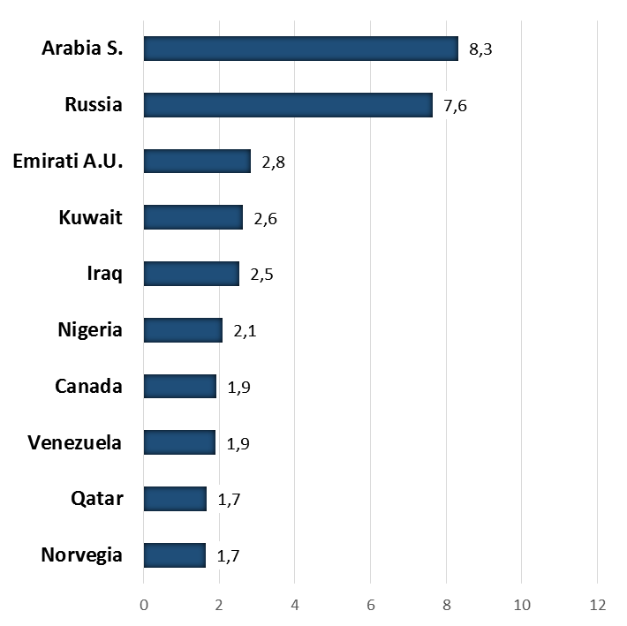
Mercato petrolifero globale
Importatori: top-10
Esportatori: top-10
Esportazioni mondiali:
56,7 Mbbl/g
Esportazioni mondiali: 56,7 Mbbl/g
Mbbl/g
Mbbl/g
Totale top-10: 58%
Totale top-20: 75%
Totale top-10: 68%
Totale top-20: 75%
Flussi netti , 2014 – Fonte: elaborazione su BP(2015).

Slide 25
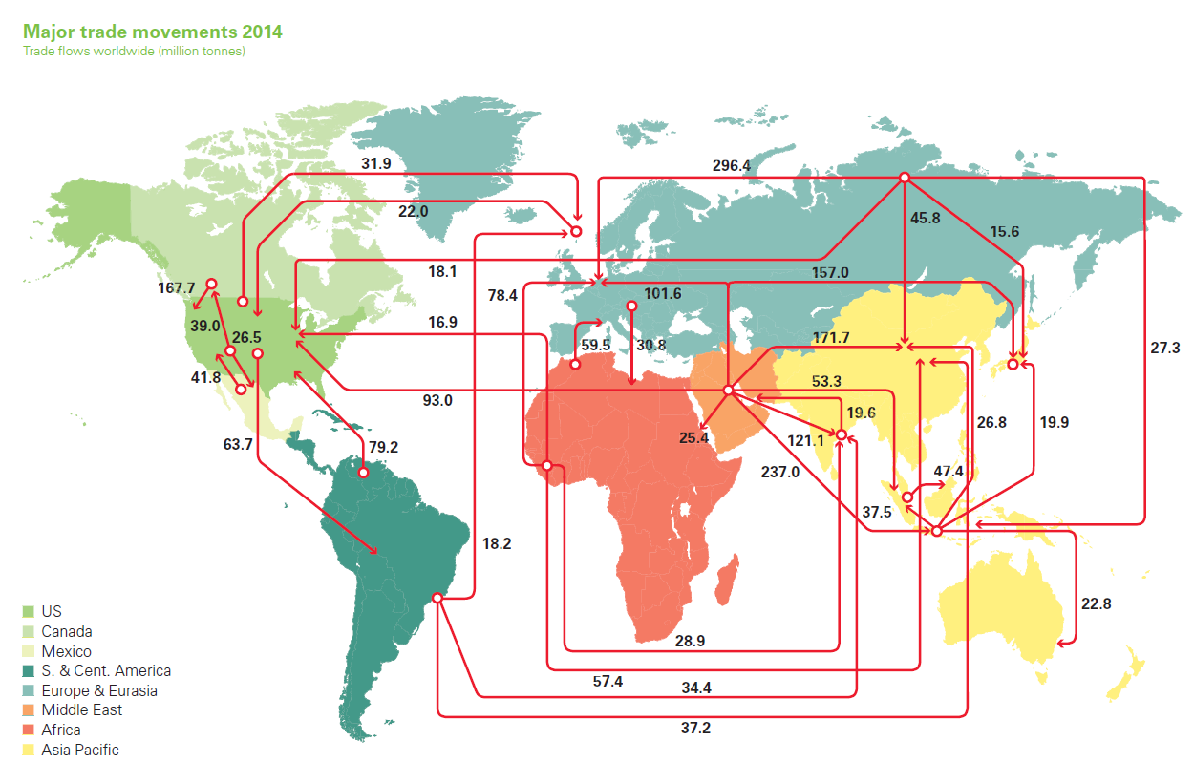
Flussi di esportazioni petrolifere
Fonte: BP(2015).

Slide 26
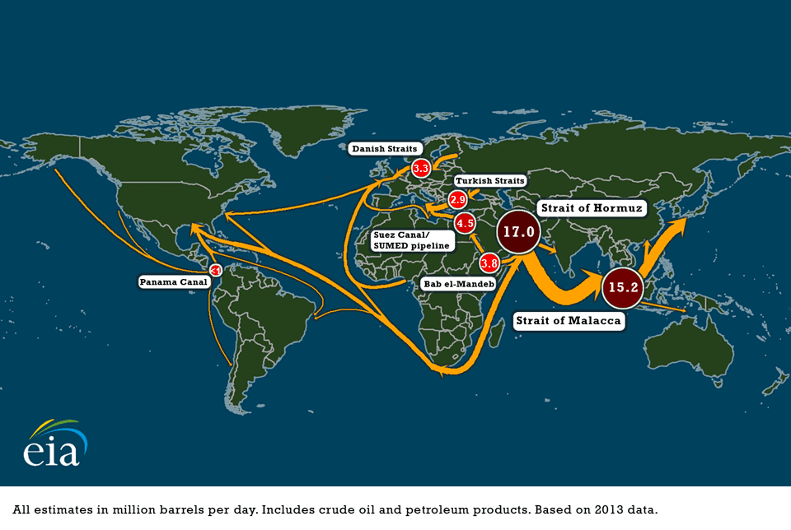
Petrolio: punti critici dei traffici marittimi
Il 63% (56,6 Mbbl/g nel 2013) della produzione mondiale di greggio viaggia via mare.
Le petroliere trasportano il 30% del traffico marittimo mondiale, per tonnellaggio; nella maggioranza dei casi, transitando attraverso uno stretto o un canale.

Slide 27
Petrolio: riserve e distribuzione geografica
 | Paese | Riserve (Gbbl) | Quota | Σ quote | Area (kkm²) | Dotazione (kbbl/km²)
1 | Venezuela | 298 | 18% | 18% | 912 | 327
2 | Arabia Saudita | 267 | 16% | 33% | 2.150 | 124
3 | Canada | 173 | 10% | 43% | 9.985 | 17
4 | Iran | 158 | 9% | 53% | 1.648 | 96
5 | Iraq | 150 | 9% | 62% | 438 | 342
6 | Russia | 103 | 6% | 68% | 17.098 | 6
7 | Kuwait | 102 | 6% | 74% | 18 | 5.696
8 | Emirati Arabi Uniti | 98 | 6% | 79% | 84 | 1.170
9 | Stati Uniti | 48 | 3% | 82% | 9.827 | 5
10 | Libia | 48 | 3% | 85% | 1.760 | 27
 | totale mondiale | 1.700 | 100% |  | 136.438 | 12
Fonte: elaborazione su BP(2015) e CIA(2015).

Slide 28
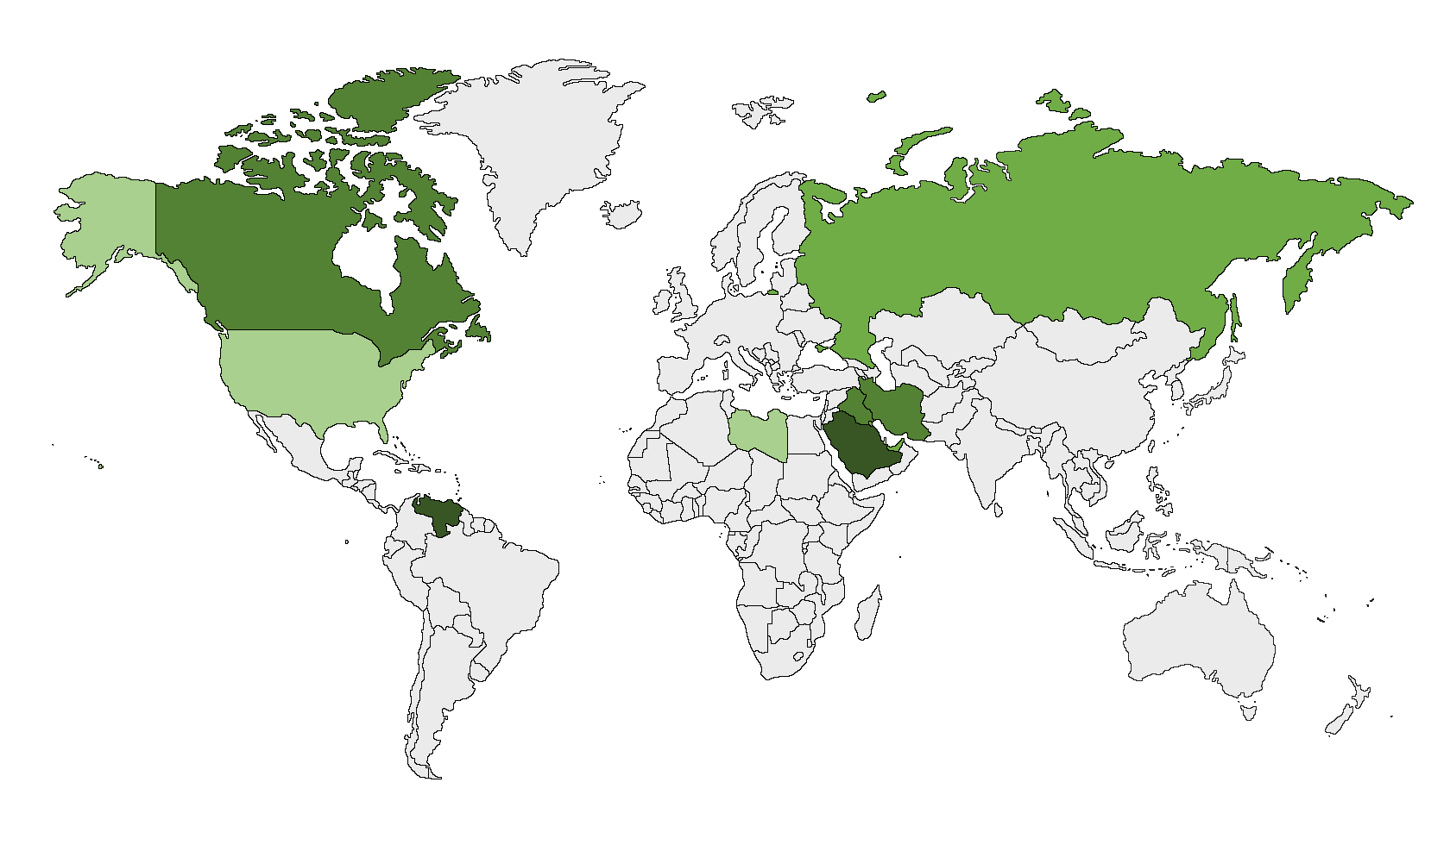
Petrolio: distribuzione delle riserve
10 principali detentori di riserve nel 2014
Fonte: elaborazione su BP(2015).

Slide 29
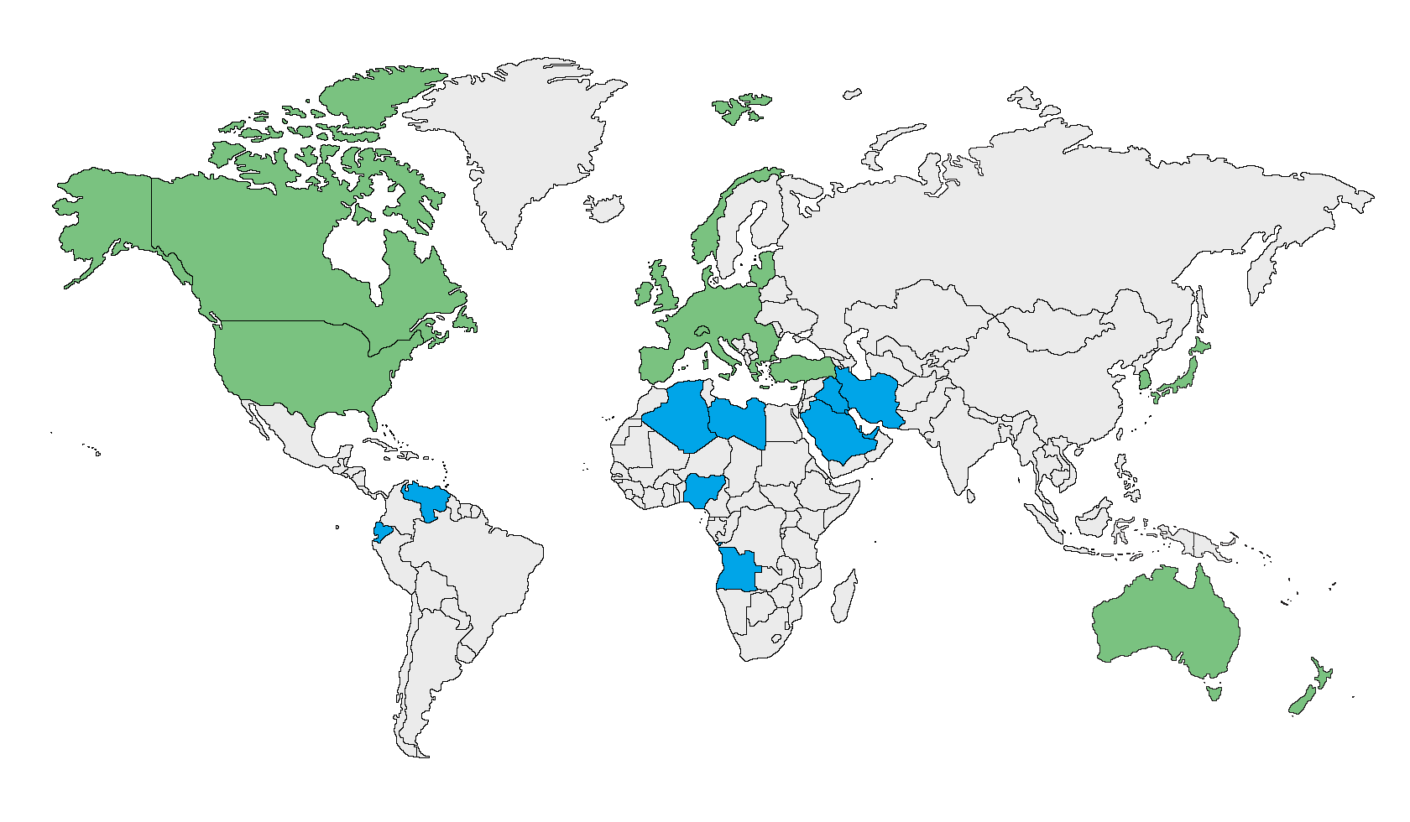
Petrolio: OPEC vs. IEA
1974 - 29 membri
63% PIL mondiale
48% domanda petrolifera
1960 – 12 membri
72% riserve petrolifere
41% offerta petrolifera
Fonte: elaborazione su dati BP(2015) e IMF(2015).

Slide 30
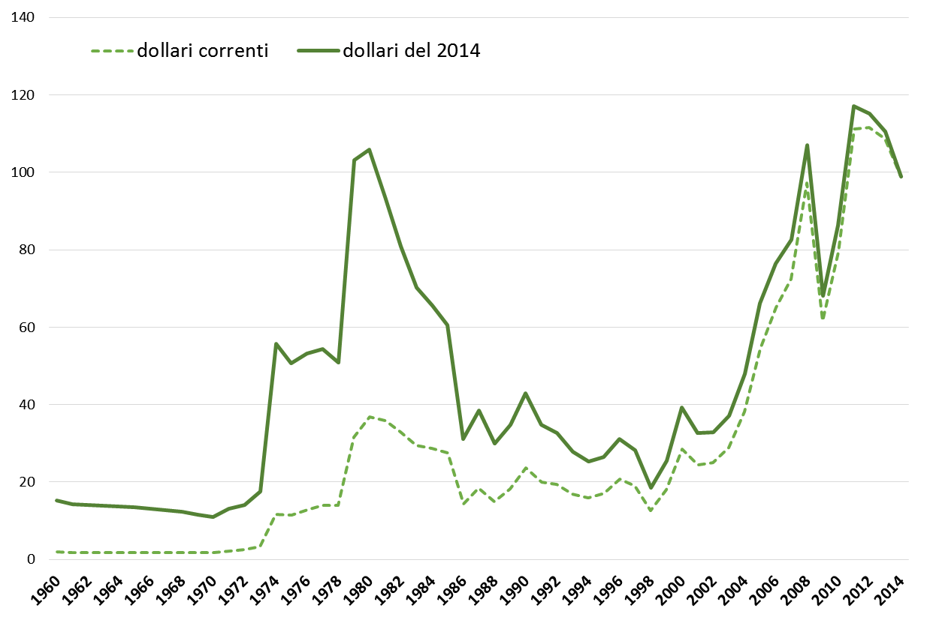
Petrolio: tendenze di prezzo di lungo periodo
$/bbl
Prezzo spot del Brent ($/bbl), media annua – Fonte: elaborazione su BP(2015).

Slide 31
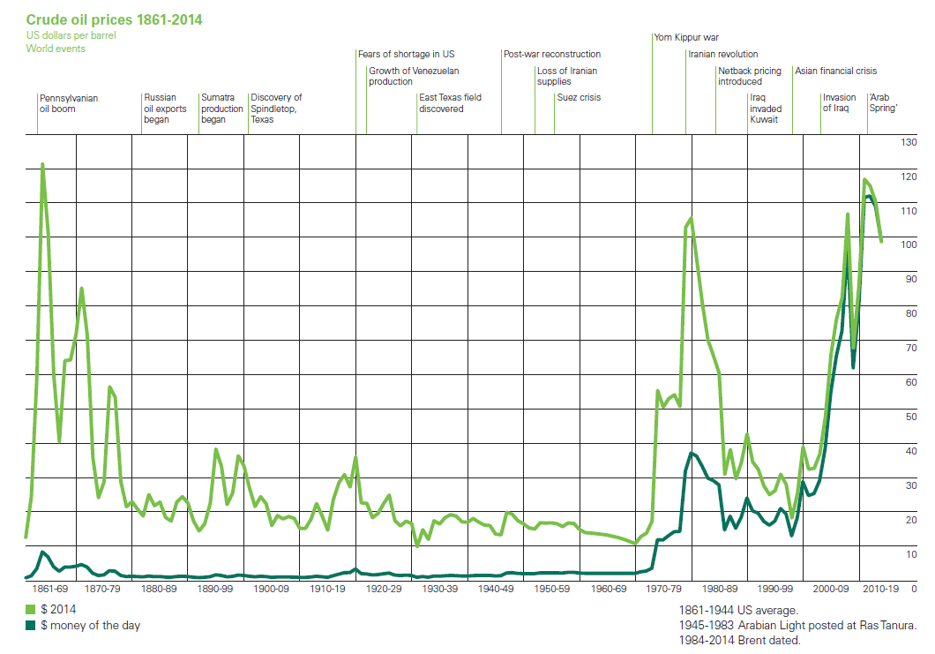
Petrolio: geopolitica e oscillazioni di prezzo
Fonte: BP(2015).

Slide 32
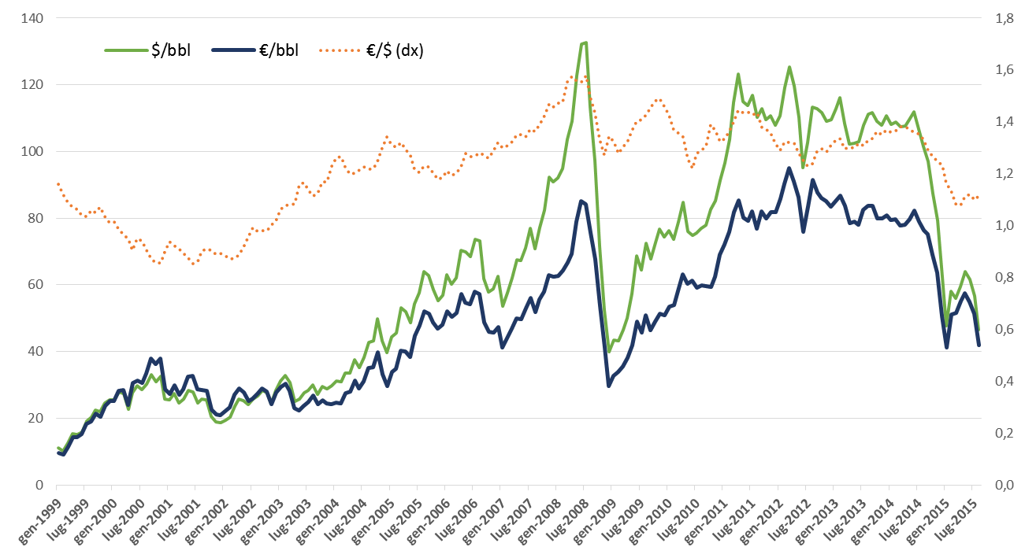
Petrolio e ruolo della valuta
Fonte: elaborazione su BP(2015) e ECB(2015).

Slide 33
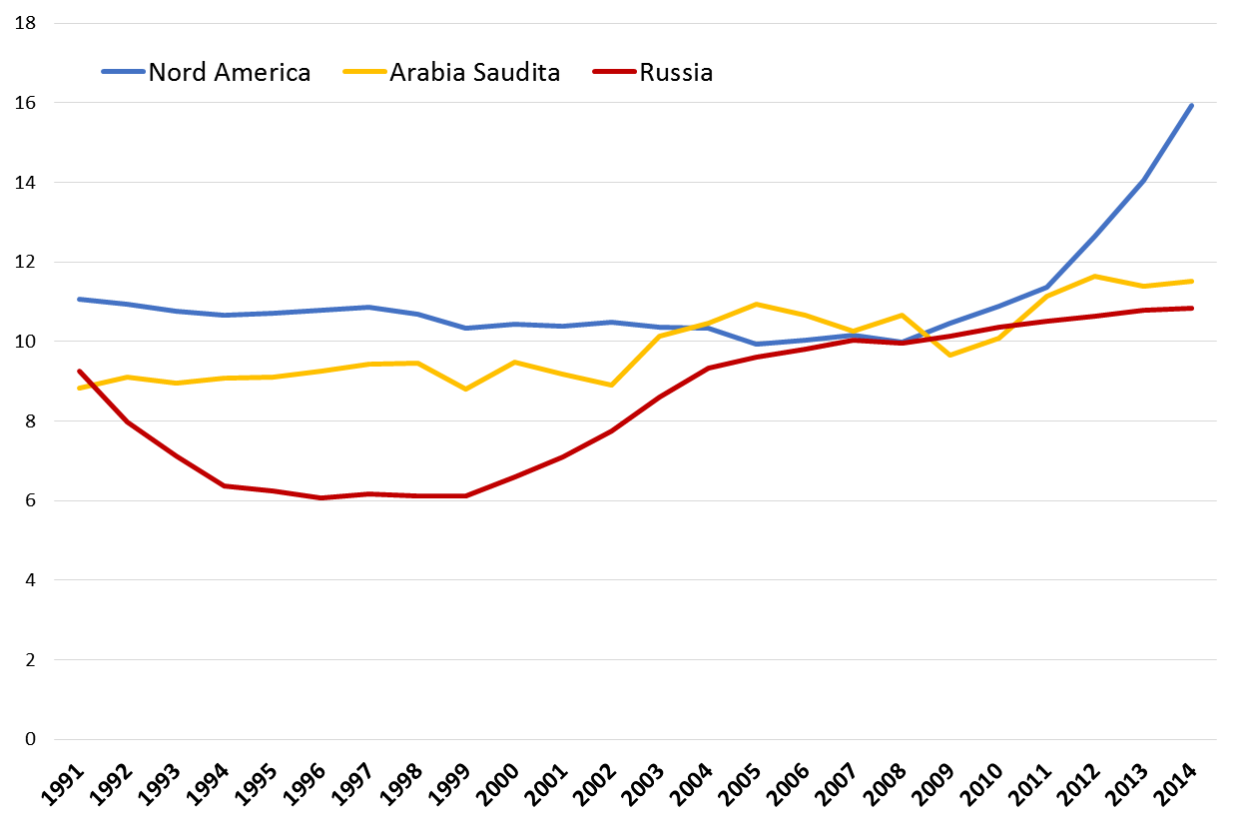
Petrolio: lo squilibrio dell’offerta nel 2014
Mbbl/g
Fonte: elaborazione su BP(2015).

Slide 34
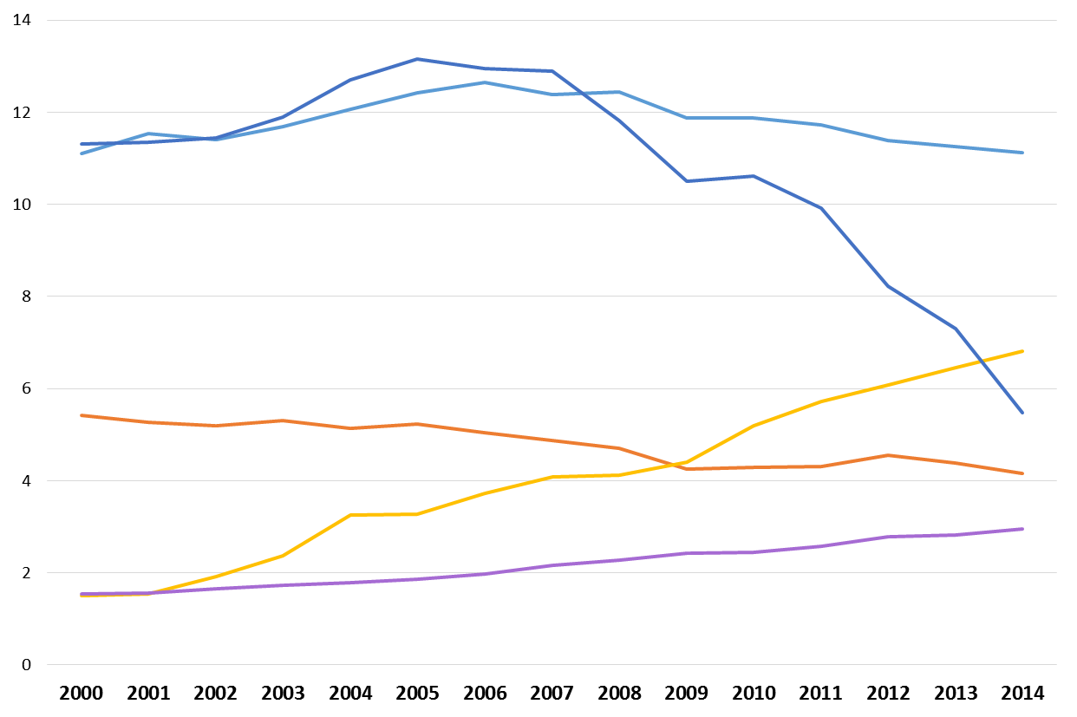
Petrolio: evoluzione delle importazioni
Mbbl/g
UE
Nord America
Cina
Giappone
India
Fonte: elaborazione su BP(2015).

Slide 35
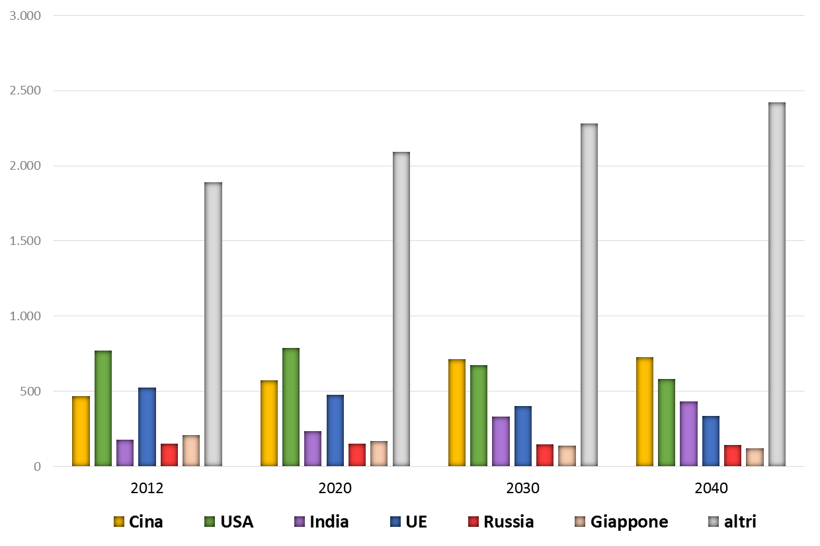
Petrolio: l’evoluzione attesa dei consumi
Mtep
New Policies Scenario – Fonte: IEA(2014).

Slide 36
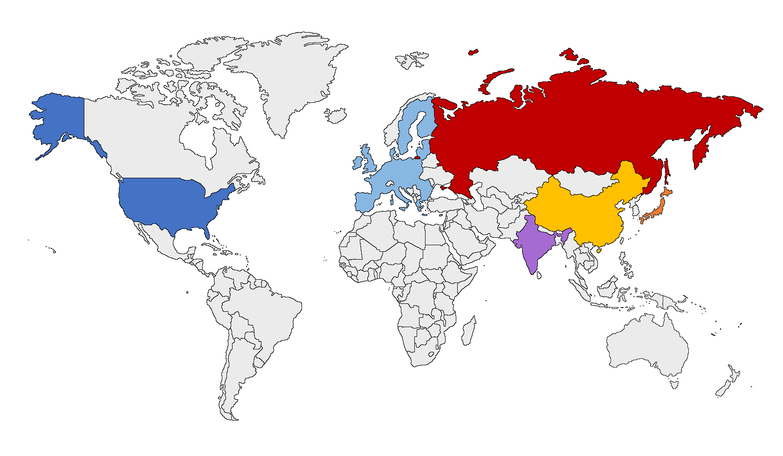
Petrolio: gli attori globali

Slide 37
Gas naturale

Slide 38
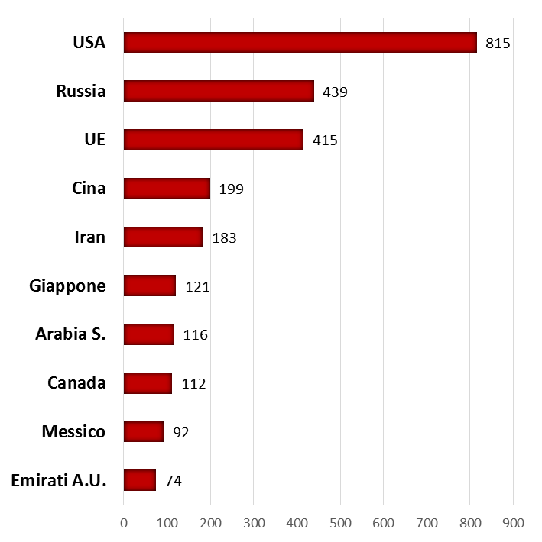
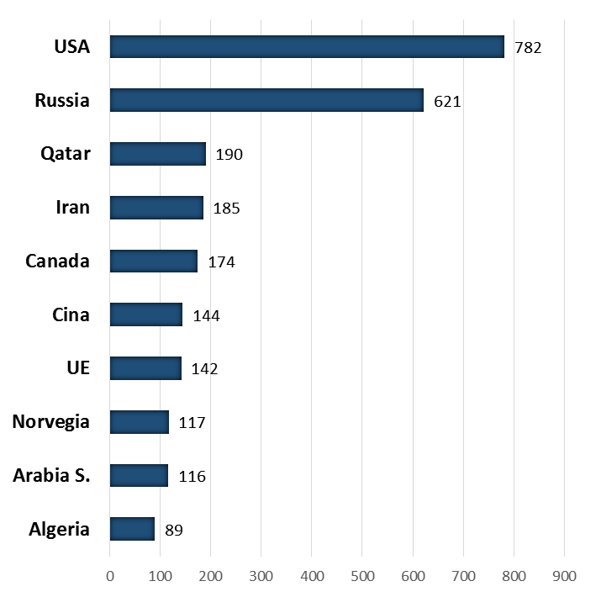
Mercati regionali del gas
Consumatori: top-10
Produttori: top-10
Produzione mondiale: 3.715 Gmc/a
Gmc/a
Gmc/a
Totale top-10 : 70%
Totale top-20: 84%
Totale top-10: 69%
Totale top-20: 85%
Flussi netti a 39 MJ/mc PCS, 2014 – Fonte: elaborazione su BP(2015).

Slide 39
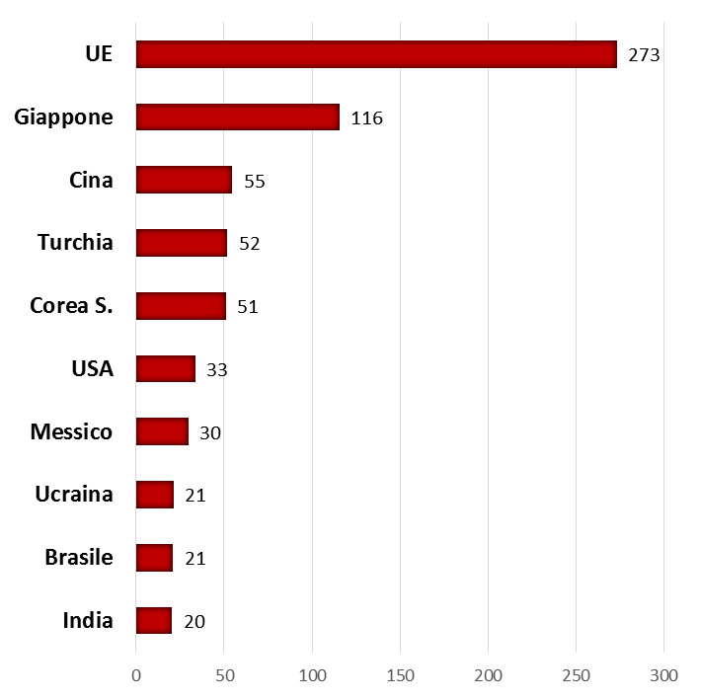
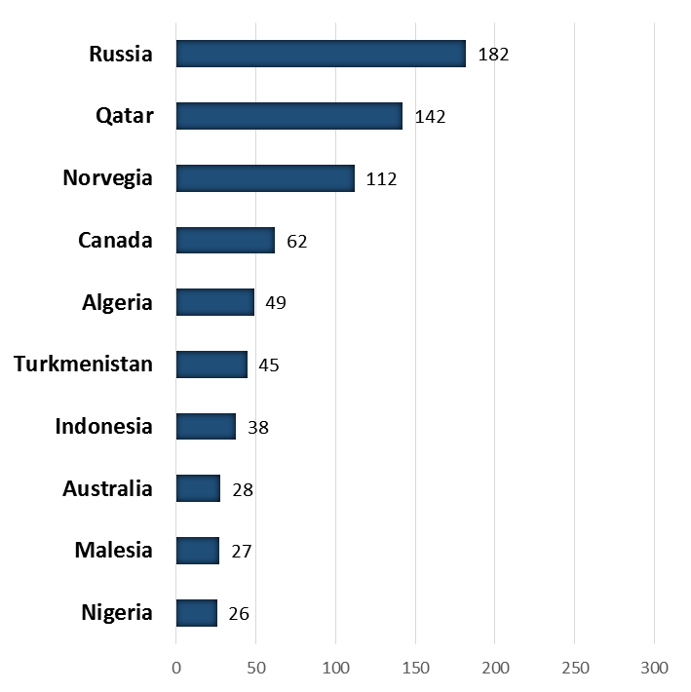
Mercati regionali del gas
Importatori: top-10
Esportatori: top-10
Esportazioni mondiali: 1.071 Gmc/a
Gmc/a
Gmc/a
Totale top-10: 63%
Totale top-20: 72%
Totale top-10: 66%
Totale top-20: 78%
Flussi netti a 39 MJ/mc PCS, 2014 – Fonte: elaborazione su BP(2015).

Slide 40
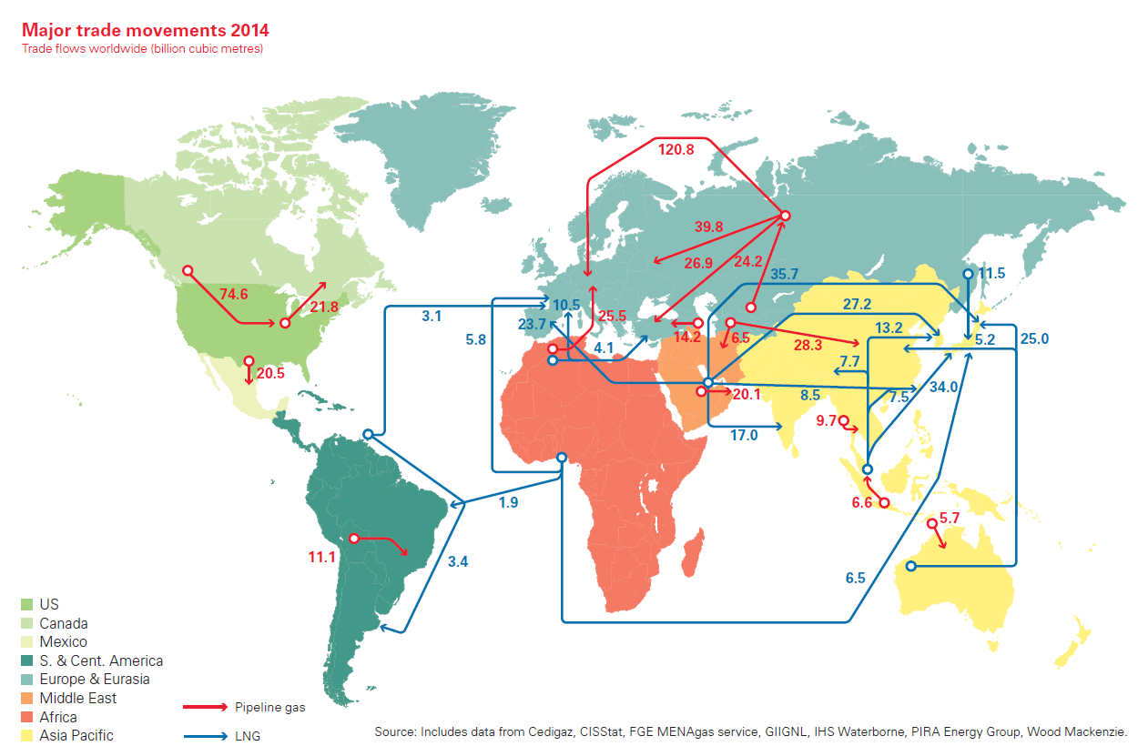
Flussi di esportazioni di gas
Flussi contrattuali, a 41,868 MJ/mc – Fonte: BP(2015).

Slide 41
Gas: riserve e distribuzione geografica
 | Paese | Riserve (Tmc) | Quota | Σ quota | Area (kkm²) | Dotazione (Mcm/km²)
1 | Iran | 37 | 18% | 18% | 1.648 | 22
2 | Russia | 35 | 17% | 36% | 17.098 | 2
3 | Qatar | 26 | 13% | 49% | 12 | 2.273
4 | Turkmenistan | 19 | 9% | 58% | 488 | 38
5 | Stati Uniti | 10 | 5% | 63% | 9.827 | 1
6 | Arabia Saudita | 9 | 4% | 68% | 2.150 | 4
7 | Emirati Arabi Uniti | 7 | 3% | 71% | 84 | 78
8 | Venezuela | 6 | 3% | 74% | 912 | 7
9 | Nigeria | 5 | 3% | 77% | 924 | 6
10 | Algeria | 5 | 2% | 79% | 2.382 | 2
 | totale mondiale | 201 | 100% |  | 136.438 | 1
Dati a 39 MJ/mc PCS– Fonte: elaborazione su dati BP(2015) e CIA(2015).

Slide 42
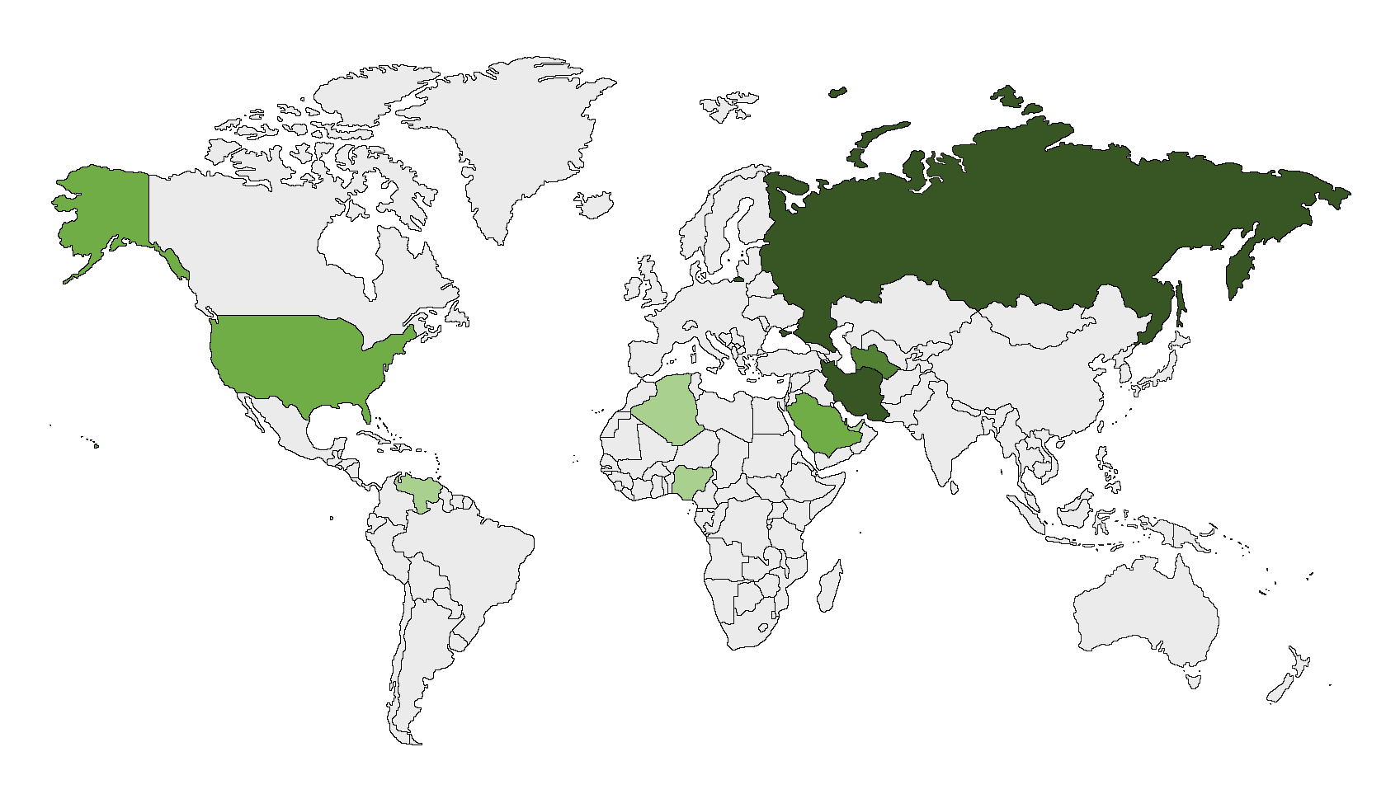
Gas: principali riserve
10 principali detentori di riserve nel 2014
Fonte: elaborazione su BP(2015).

Slide 43
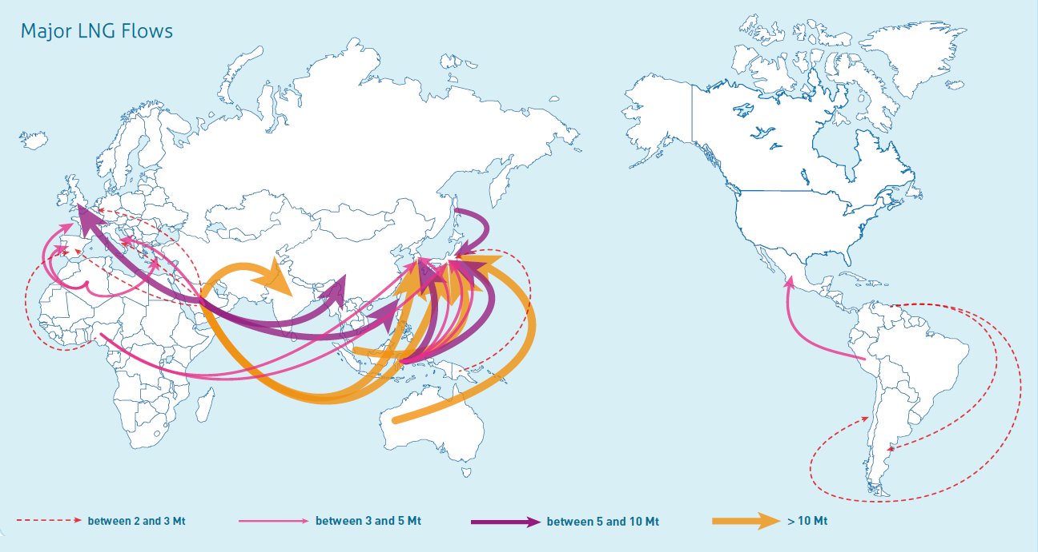
Flussi di gas naturale liquefatto
Fonte: GIIGNL(2015).

Slide 44
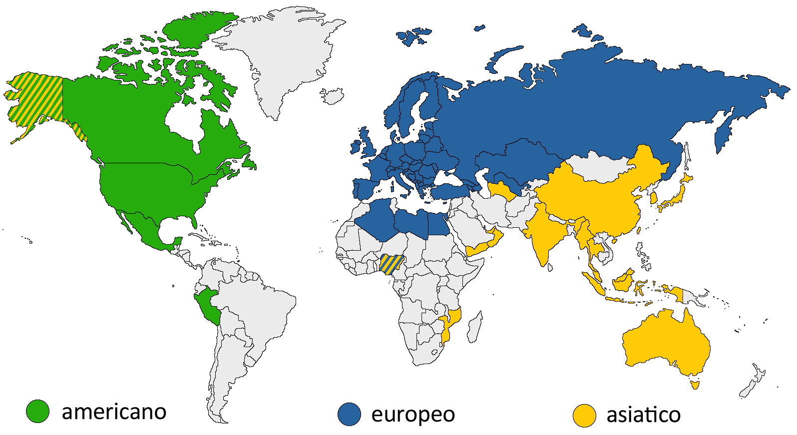
I tre mercati regionali del gas

Slide 45
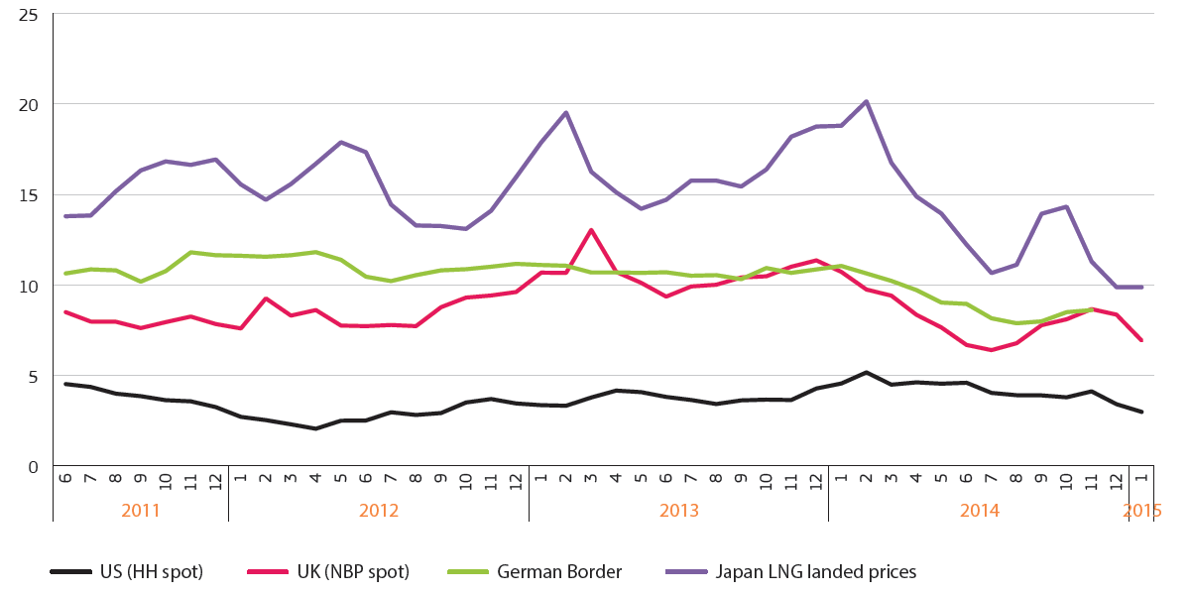
Mercati regionali del gas e tendenze di prezzo
$/MMBTU
Fonte: CE(2015).

Slide 46
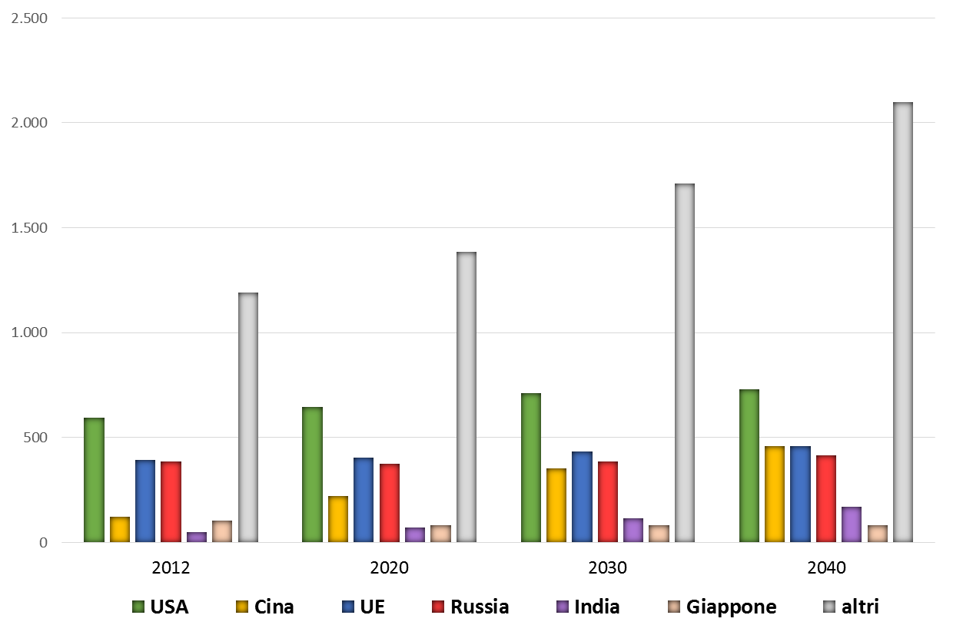
Gas: l’evoluzione attesa dei consumi
Mtep
New Policies Scenario – Fonte: IEA(2014).

Slide 47
Energia, economia e stabilità politica

Slide 48
Dimensione economica dell’interdipendenza: gli importatori
importazioni (mld USD) | UE | USA | Giappone | Cina | India
petrolio | 704 | 338 | 167 | 270 | 153
gas | 139 | 14 | 74 | 24 | 10
carbone | 27 | 1 | 20 | 22 | 17
totale fossili | 870 | 353 | 262 | 316 | 180
import fossili su totale import | 15% | 15% | 32% | 16% | 39%
import fossili su PIL | 5% | 2% | 6% | 3% | 9%
Categorie SITC: petrolio [333, 334, 335, 342,344], gas [343], carbone [321, 322, 325].
Importazioni, 2014 – Fonte: elaborazione su UNCTADStat(2015).

Slide 49
Dimensione economica dell’interdipendenza: gli esportatori
esportazioni (mld USD) | Russia | Arabia S. | Emirati | Canada | Australia
petrolio | 310 | 294 | 200 | 107 | 13
gas | 58 | 1 | 8 | 14 | 16
carbone | 12 | 0 | 0 | 4 | 35
totale fossili | 380 | 294 | 208 | 126 | 64
export fossili su totale export | 76% | 83% | 58% | 27% | 27%
export fossili su PIL | 20% | 39% | 52% | 7% | 4%
Categorie SITC: petrolio [333, 334, 335, 342,344], gas [343], carbone [321, 322, 325].
Importazioni, 2014 – Fonte: elaborazione su UNCTADStat(2015).

Slide 50
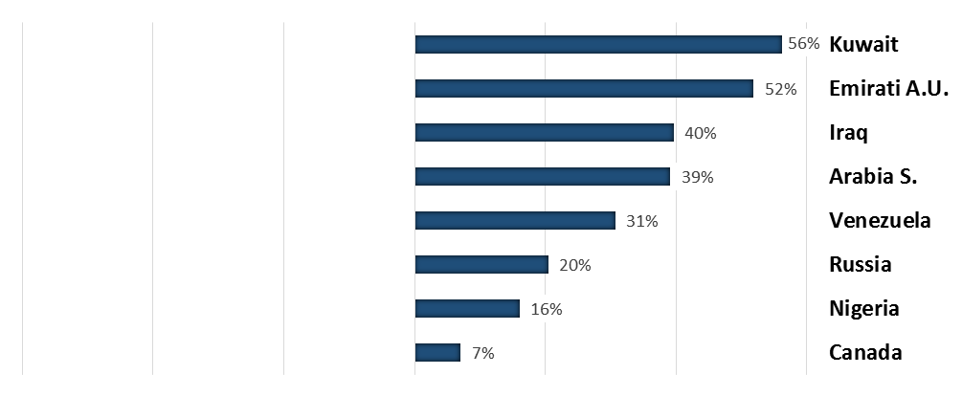
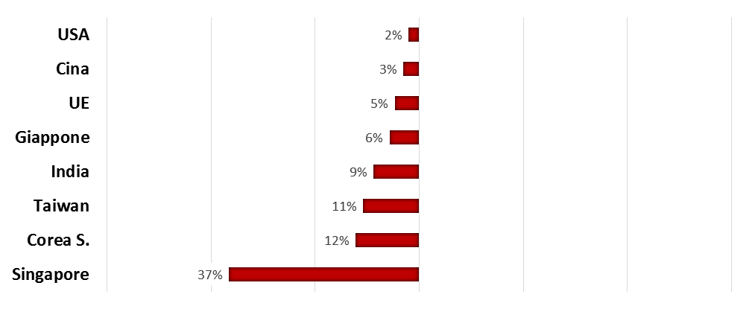
Quanto incide l’energia
Esportazioni di petrolio, gas e carbone
rispetto al PIL
Importazioni di petrolio, gas e carbone
rispetto al PIL
Importazioni ed esportazioni, 2014 – Fonte: elaborazione su UNCTADStat(2015).

Slide 51
Rendite / Effetti della discesa dei prezzi
Fonte:IMFdirect(2015).

Slide 52
Quanto dipendono gli esportatori
Il valore delle rendite da risorse naturali sul PIL
Il dato della Siria si riferisce al 2007 – Fonte: elaborazione su WB(2015).

Slide 53
Rendite / Rendite energetiche e stabilità politica
$/bbl
prezzo corrente
Fonte: elaborazione su dati IMF(2014) e Deutsche Bank(2014).

Slide 54
Rendite / Fondi sovrani nella regione MENA
 | Fondo | Paese | Riserve (G$)
1 | Abu Dhabi Investment Authority | UAE | 589
2 | Kuwait Investment Authority | Kuwait | 548
3 | Qatar Investment Authority | Qatar | 305
4 | Saudi Arabian Monetary Agency Investment Portfolio | Saudi Arabia | 230
5 | Abu Dhabi Investment Council | UAE | 90
6 | International Petroleum Investment Company | UAE | 69
7 | Mubadala Development Co. | UAE | 61
8 | Libyan Investment Authority | Libya | 60
9 | State General Reserve Fund of the Sultanate of Oman | Oman | 35
10 | Emirates Investment Authority | UAE | 22
11 | Oman Investment Fund | Oman | 17
12 | Bahrain Mumtalakat Holding Company | Bahrain | 11
2014 – Fonte: elaborazione di Antonino Alì su fonti ufficiali.

Slide 55
Chi esporta cosa
Flussi di import
Incidenza sul pil
Categorie SITC: petrolio [333, 334, 335, 342,344], gas [343], carbone [321, 322, 325].
mld USD
Esportazioni, 2014 – Fonte: elaborazione su UNCTADStat(2015).

Slide 56
Altre risorse

Slide 57
Carbone: riserve e distribuzione geografica
 | Paese | Riserve (Gt) | Quota | Σ quote | Area (kkm²) | Dotazione (t/km²)
1 | Stati Uniti | 237 | 27% | 27% | 9.827 | 24
2 | Russia | 157 | 18% | 44% | 17.098 | 9
3 | Cina | 115 | 13% | 57% | 9.597 | 12
4 | Australia | 76 | 9% | 66% | 7.741 | 10
5 | India | 61 | 7% | 72% | 3.287 | 18
6 | UE | 56 | 6% | 79% | 4.326 | 13
7 | Ukraine | 34 | 4% | 83% | 604 | 56
8 | Kazakhstan | 34 | 4% | 86% | 2.725 | 12
9 | South Africa | 30 | 3% | 90% | 1.219 | 25
10 | Indonesia | 28 | 3% | 93% | 1.905 | 15
 | totale mondiale | 892 | 100% |  | 136.438 | 7
Fonte: elaborazione su BP(2015) e CIA(2015).

Slide 58
Carbone: l’evoluzione attesa dei consumi
Mtepe
New Policies Scenario – Fonte: IEA(2014).

Slide 59
Rinnovabili: l’evoluzione attesa dei consumi
Mtep
New Policies Scenario – Fonte: IEA(2014).

Slide 60
Nucleare: l’evoluzione attesa dei consumi
Mtep
New Policies Scenario – Fonte: IEA(2014).

Slide 61
Nucleare: situazione dei programmi nucleari
A fine 2013 – Fonte: IEA(2014).

Slide 62
Nucleare: testate nucleari disponibili
Russia
4.300
Regno Unito
225
Stati Uniti
4.763
Francia
300
Corea del Nord
10
Cina
250
Pakistan
120
Israele
80
India
110
Fonte: elaborazione su dati SIPRI-The Economist.

Slide 63
Geopolitica delle emissioni climalteranti

Slide 64
Emissioni GHG: l’evoluzione attesa
Mt CO₂
New Policies Scenario – Fonte: IEA(2014).

Slide 65
Emissioni GHG: l’UE e il resto del mondo
New Policies Scenario – Fonte: IEA(2014).

Slide 66
Emissioni GHG: l’UE e il resto del mondo
Mt CO₂
New Policies Scenario – Fonte: elaborazione su IEA(2014).

Slide 67
Gli attori globali

Slide 68
Grazie per l’attenzione
Matteo Verda Istituto per gli Studi di Politica Internazionale (ISPI) – Milano
mail | matteo.verda@unipv.it
blog | www.sicurezzaenergetica.it www.ispinenergywatch.eu
twitter | @matteoverda

